Slide 1

Co jest dalej?
Cz. II

Slide 3


Slide 4
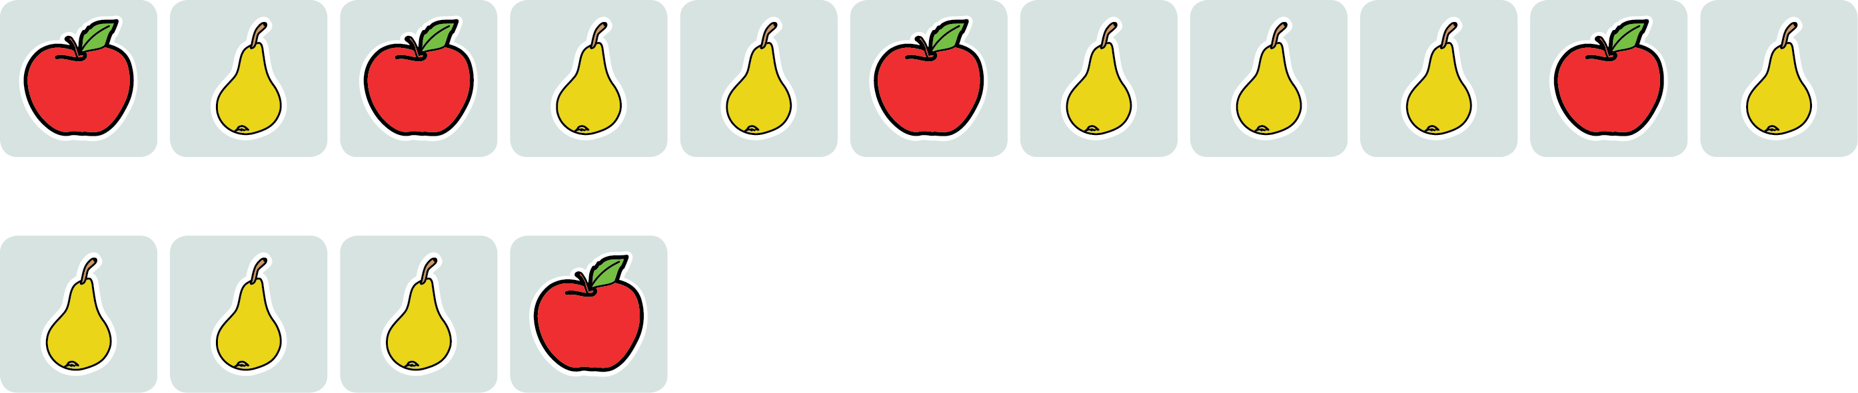

Slide 5


